Slide 1

Мультимедийная презентация для детей дошкольного возраста
МБДОУ детский сад №27«Берёзка" общеразвивающего вида Щелковского муниципального района Московской области 141103, Московская область, г. Щелково, ул.Институтская, 6Б. тел. 8(496)253-97-76, e-mail: mdou.berezka27@mail.ru

Slide 2



насекомые
Визгалина А.Ю. воспитатель
1 категории
МБДОУ № 27 «Берёзка»

Slide 3
Цель:
- развитие познавательных способностей детей;
- формирование представлений о нравственно- этических нормах поведения;
- воспитание экологической культуры.
Задачи:
-обобщить представления детей о многообразии насекомых;
- закрепить знания об условиях их обитания;
- уточнить представления о пользе насекомых;
- развивать сообразительность, формировать образное мышление;
-учить соотносить количество и цифру (число);
- воспитывать у детей желание заботиться о природе;
Возраст детей: 4-5 лет (средняя группа)

Slide 4
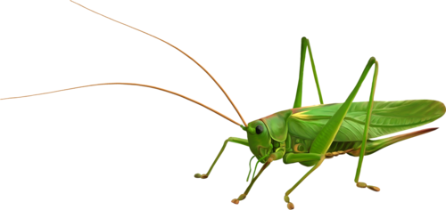


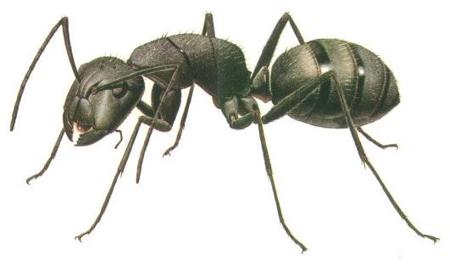
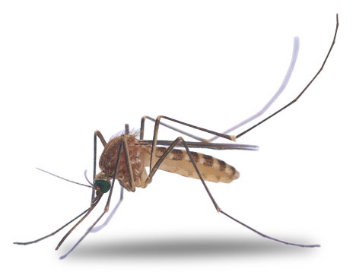
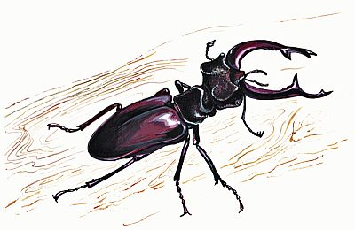
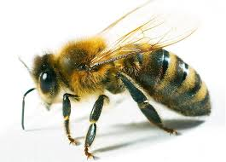
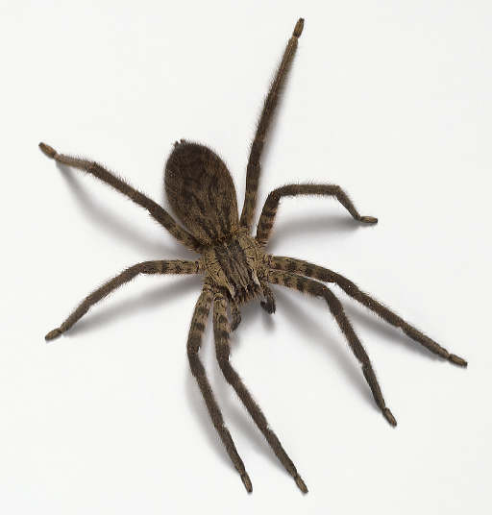
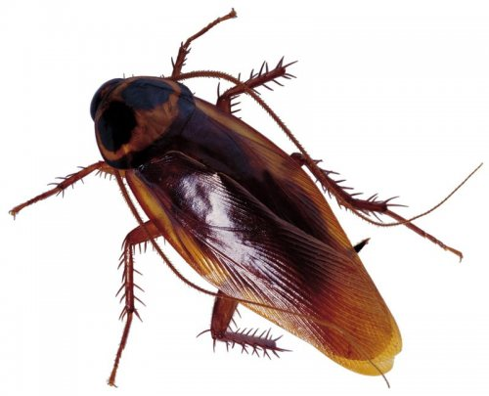
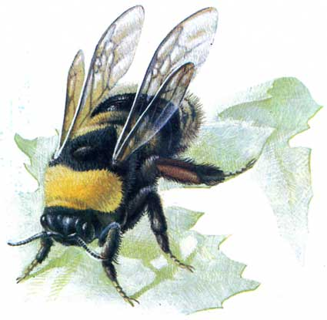
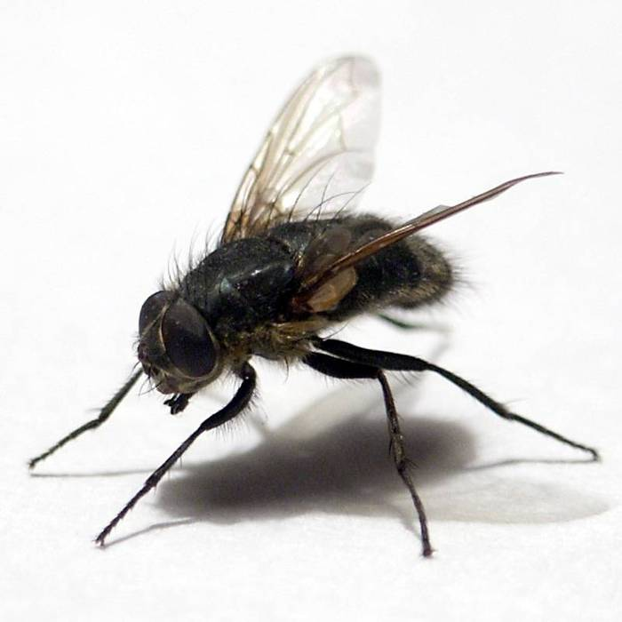
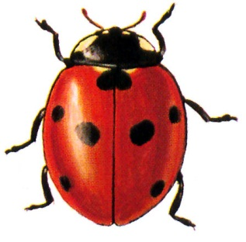
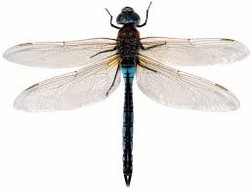
НАЗОВИ
ИЗОБРАЖЕННЫХ
НАСЕКОМЫХ

Slide 5
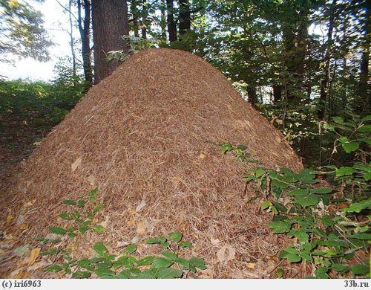
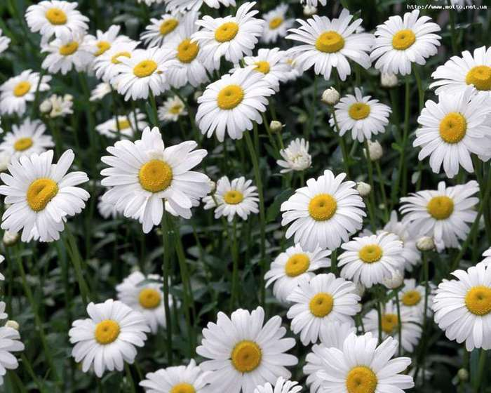
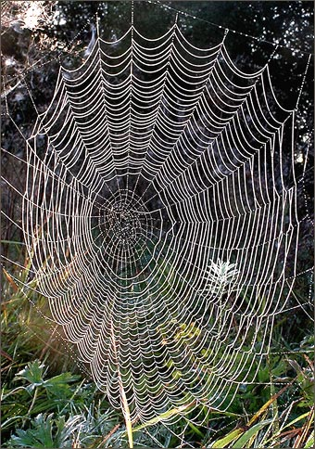
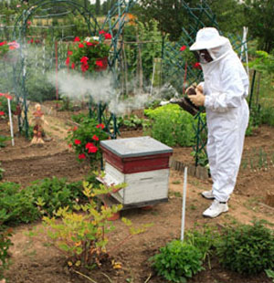

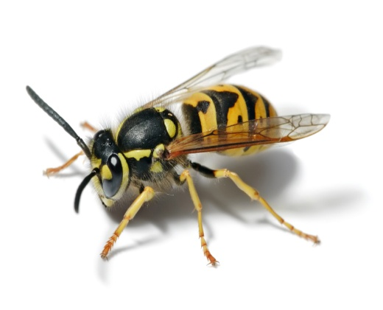
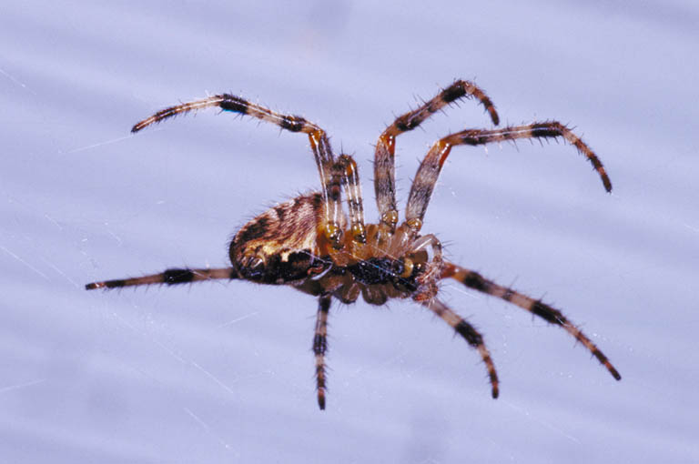
ГДЕ, ЧЕЙ ДОМ?

Slide 6


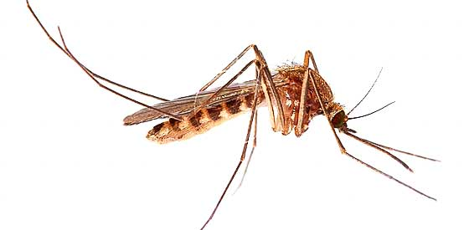
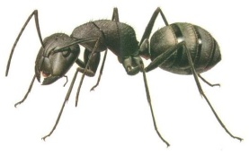


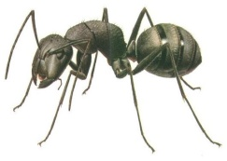


Посчитай насекомых и
обозначь количество
цифрами.
2
5
1
4
3

Slide 7

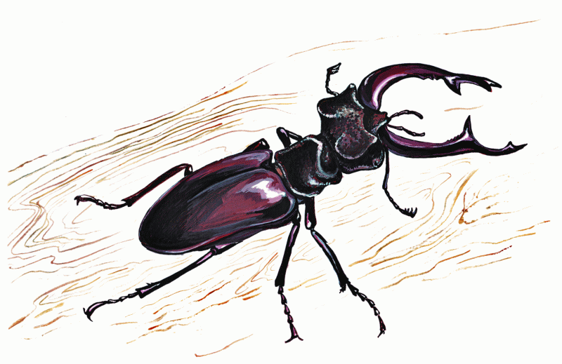
1.Чёрен, да не ворон,
Рогач, да не бык,
Шесть ног без копыт.
Летит – воет,
Сядет – землю роет
Отгадай загадки.
2.Самого не видно,
А песню слышно.
3.Домовитая хозяйка
Пролетает над лужайкой,
Похлопочет над цветком
И поделится медком.

Slide 8
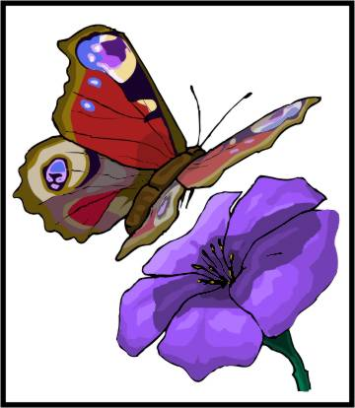
4.С ветки на тропинку,
С травки на былинку
Прыгает пружинка –
Зелёная спинка.
5.На поляне, возле ёлок,
Дом построен из иголок,
За травой не виден он,
А жильцов в нём миллион.
6.Спал цветок и вдруг проснулся –
Больше спать не захотел.
Шевельнулся, встрепенулся,
Взвился вверх и улетел.

Slide 9


Гимнастика для глаз

Slide 10
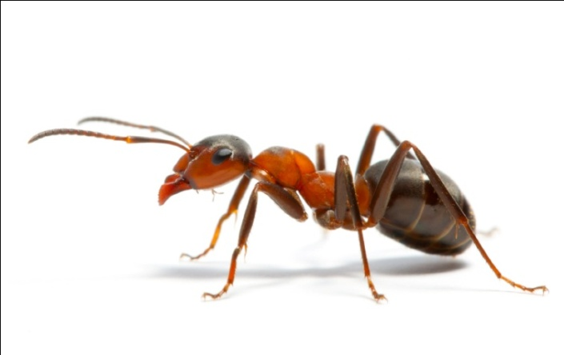
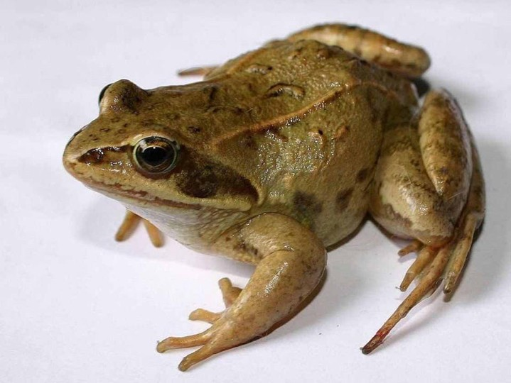
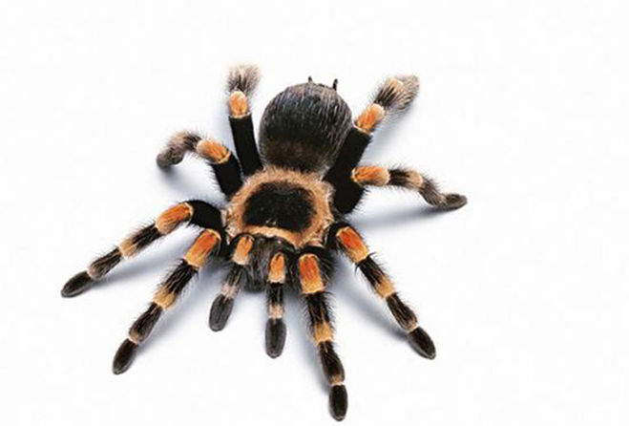
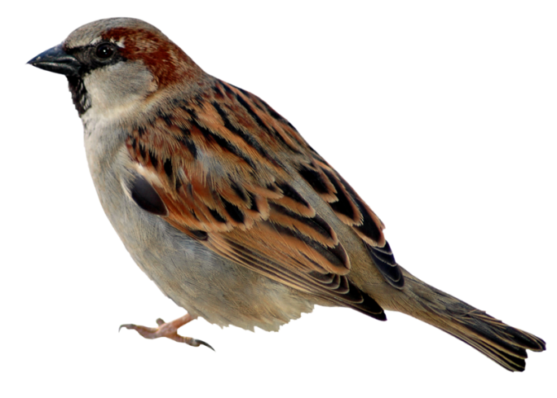
Кто лишний

Slide 11

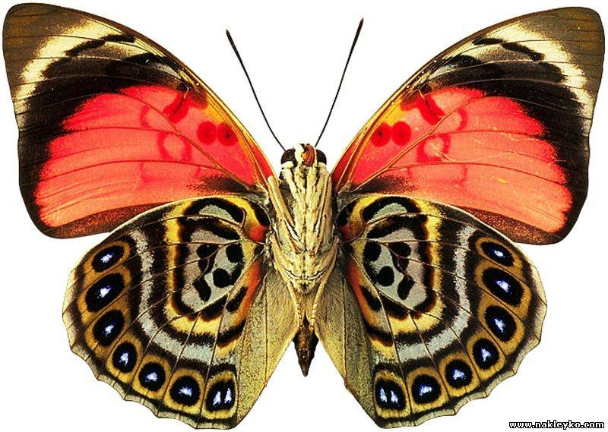
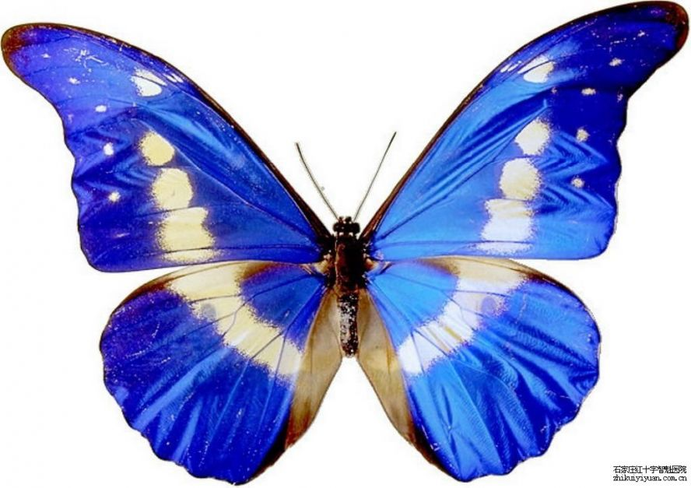
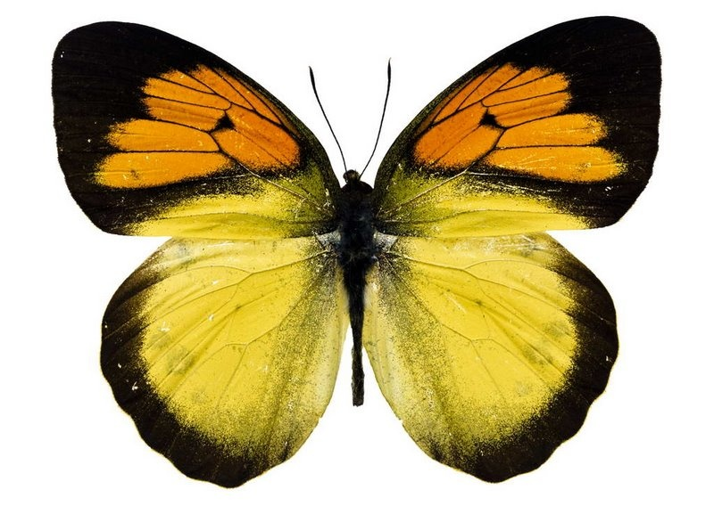
Что изменилось ?

Slide 12
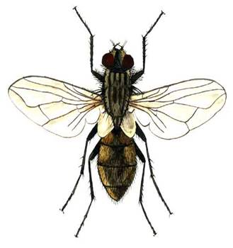
Чей это звук?

Slide 13


Назови ласково

Slide 14


Slide 15
Список ресурсов:
-http://nachalo4ka.ru/wp-content/uploads/2014/05/Leto-nasekomsyie-shablon-prevyu-1.png;
-http://www.gifpark.su/Gifs/ANIMALS/B_Fly07.gif;
-http://www.kindergenii.ru/metodiki/nasekomiepresent.htm;
-http://nachalo4ka.ru/wp-content/uploads/2014/05/Letot-nasekomyie-shablon-prevyu-2-600x450.png
-rybalka-ua.com/zhivotnie-nasadki/97-strekoza.html
-http://900igr.net/kartinki/tekhnologija/Plastilin/135-Podelki-svoimi-rukami.html
-http://otkrytki-animashki.ru/animation-id-9932.html
-http://tulaklub.ru/wp-content/uploads/2011/07/myravei.jpg
-http://boldarev.ru/wp-content/uploads/2012/06/komar.jpg
-http://www.playcast.ru/uploads/2014/04/10/8178940.png
-http://www.solnet.ee/sol/pic/solnychko.gif

Slide 16

Спасибо за внимание.

